Slide 1
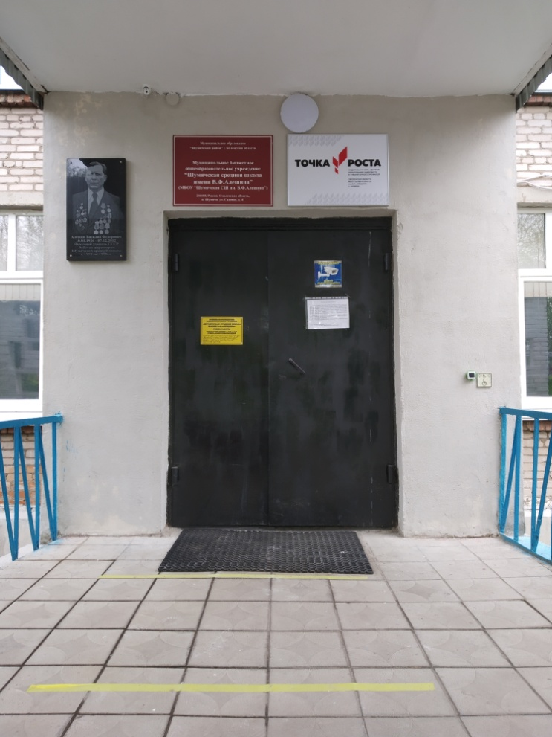
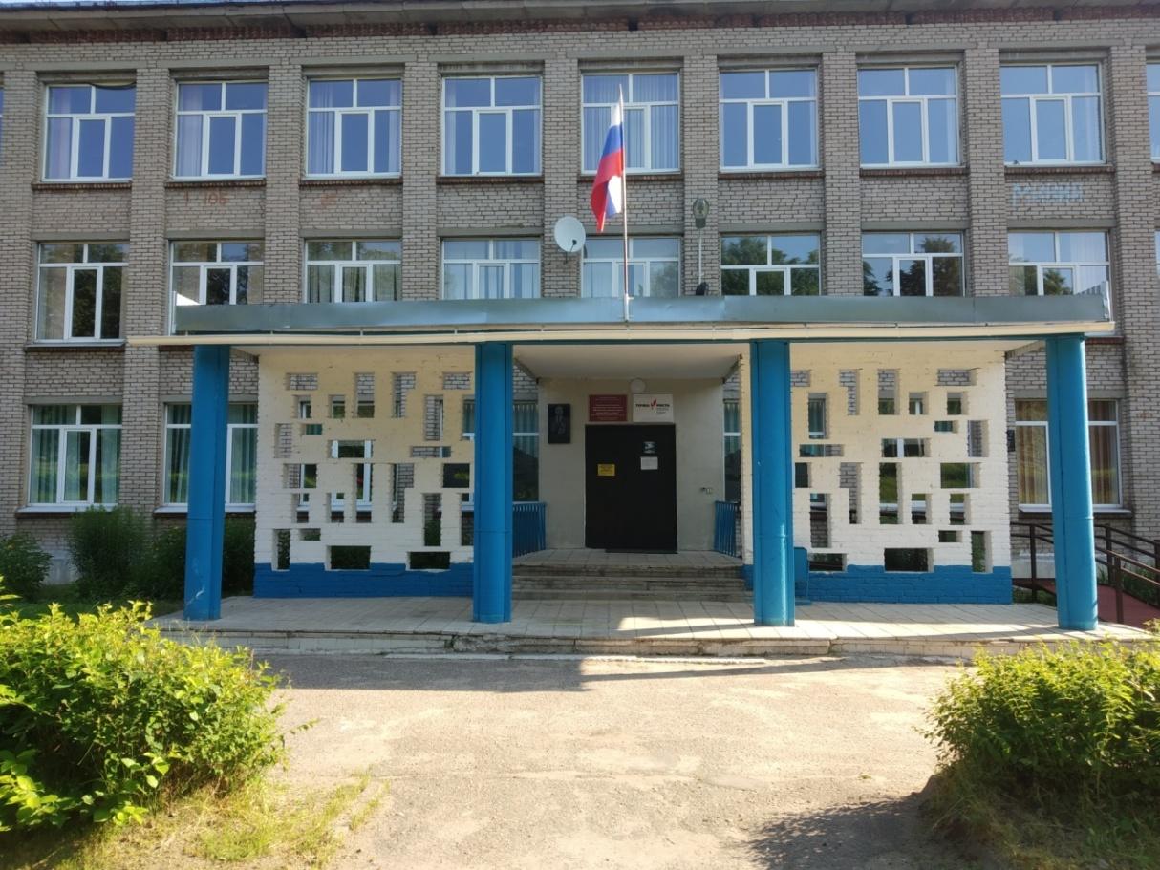
МБОУ «Шумячская СШ им. В.Ф.Алешина»

Slide 2
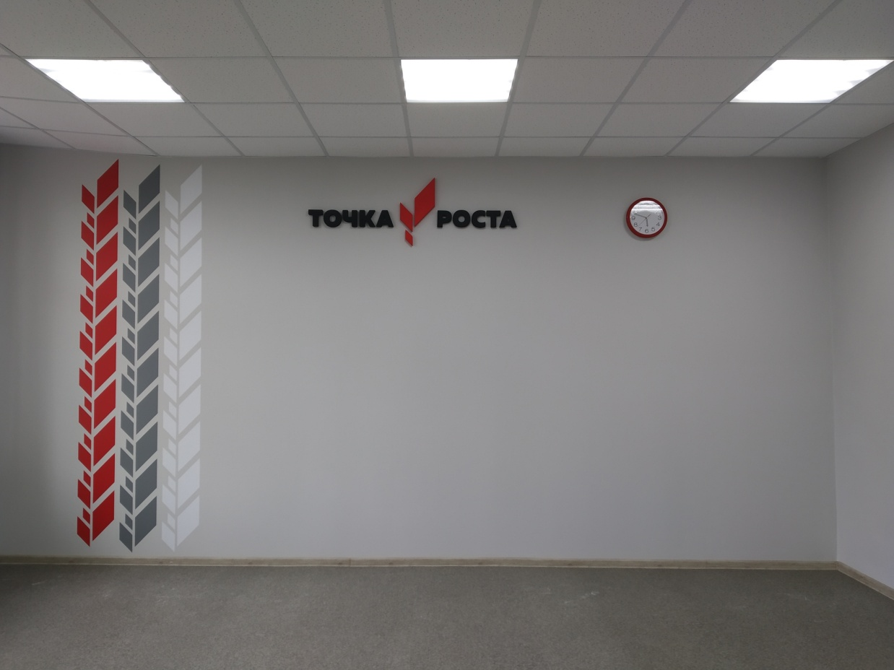

Slide 3
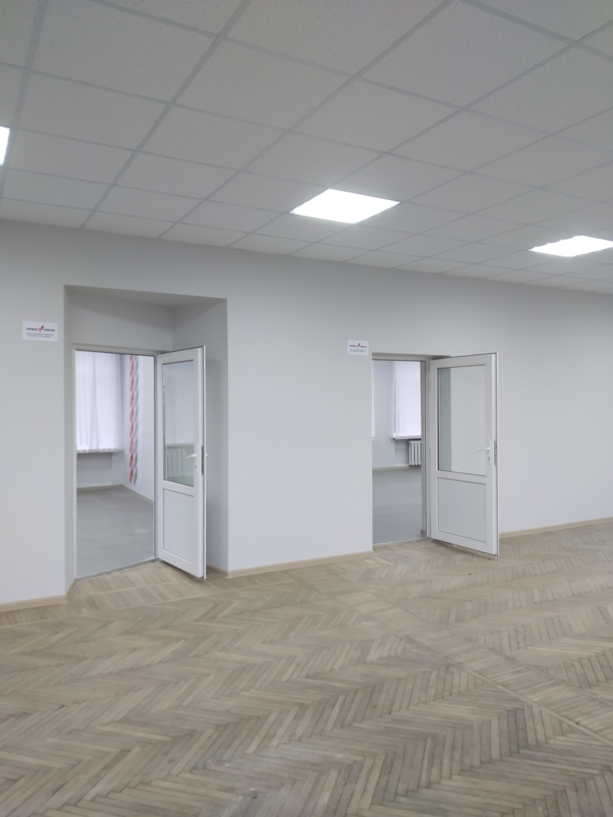
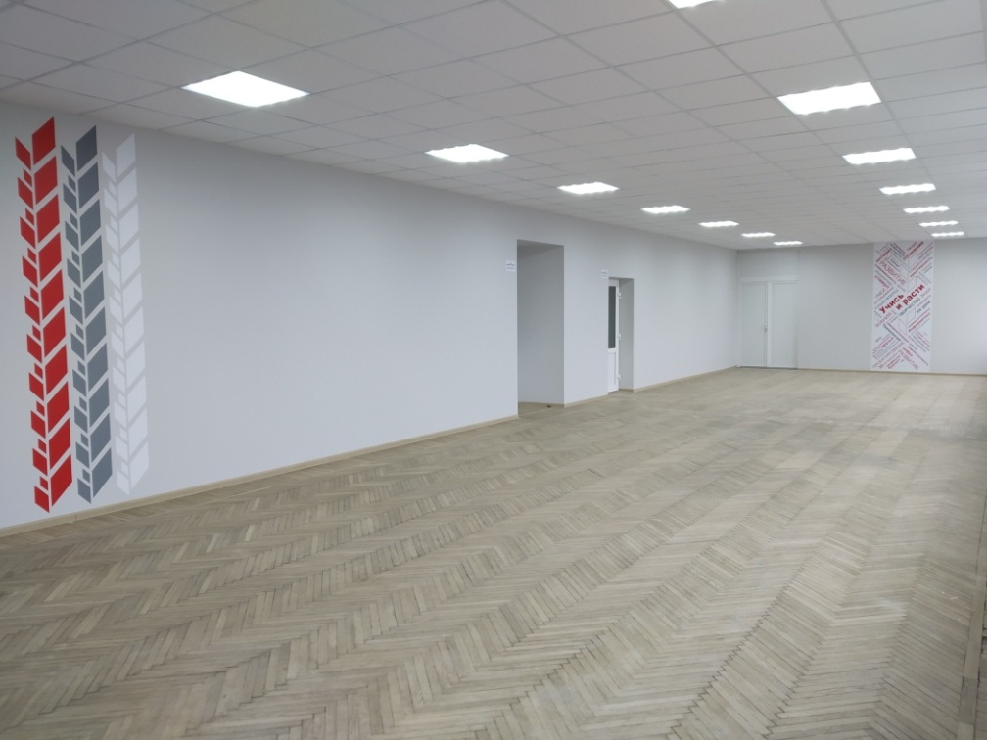

Slide 4
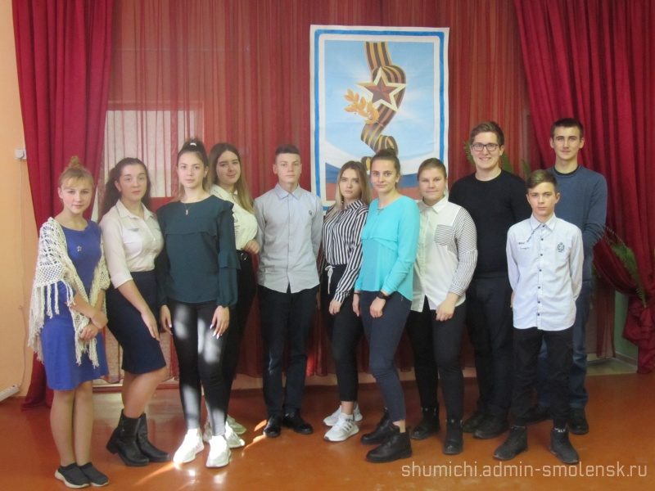
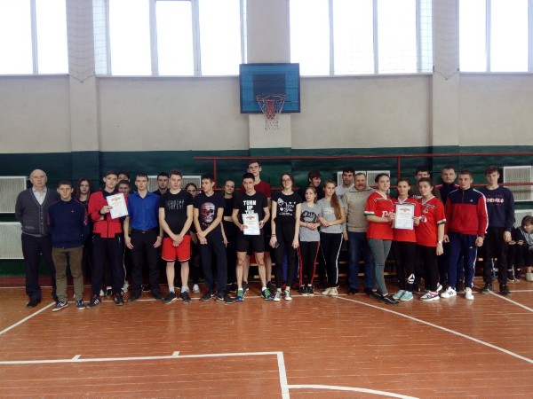
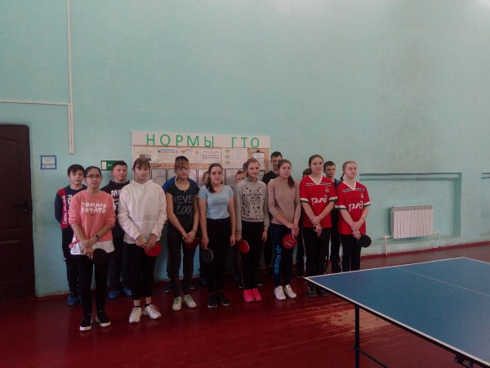
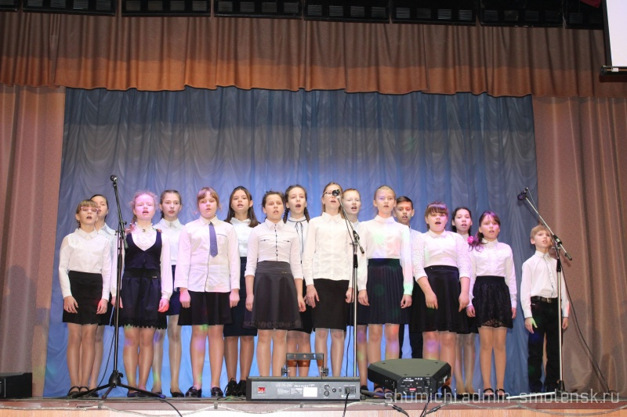

Slide 5
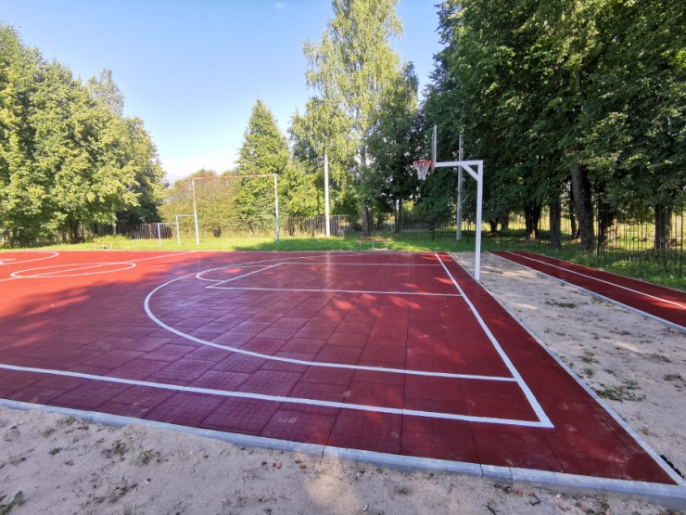
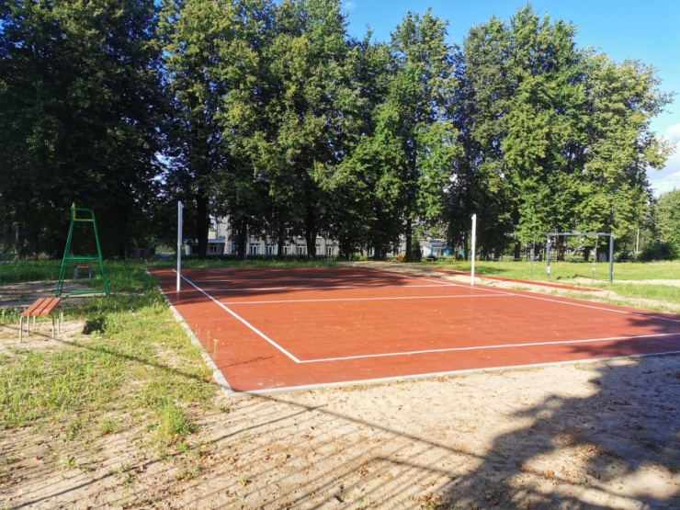
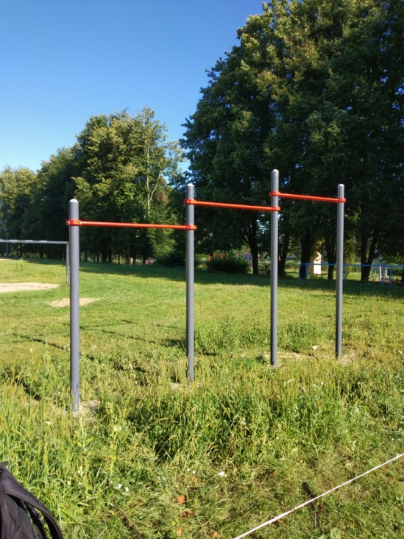
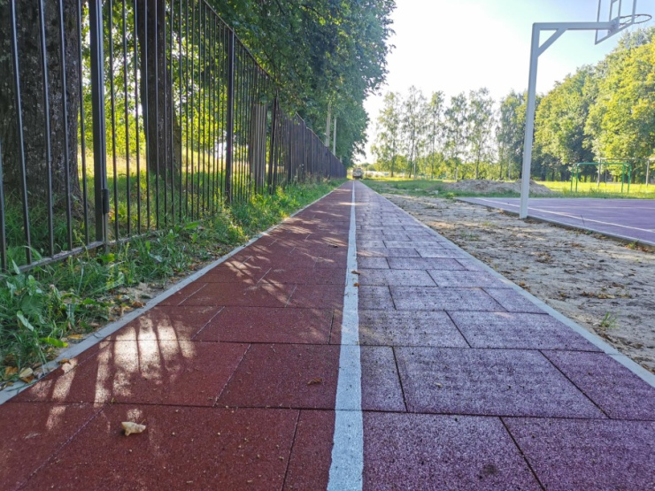
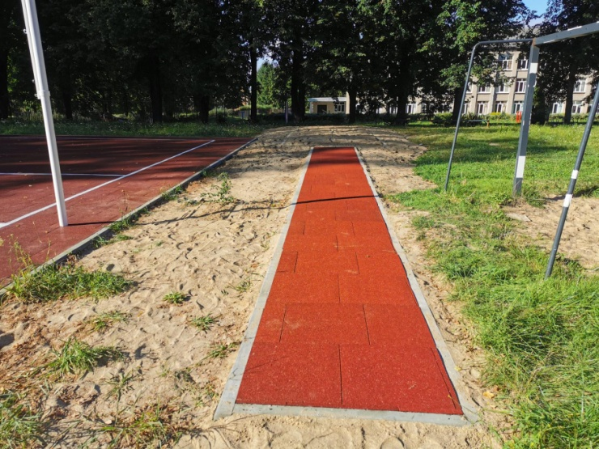
МБОУ «Шумячская СШ им. В.Ф.Алешина»

Slide 6
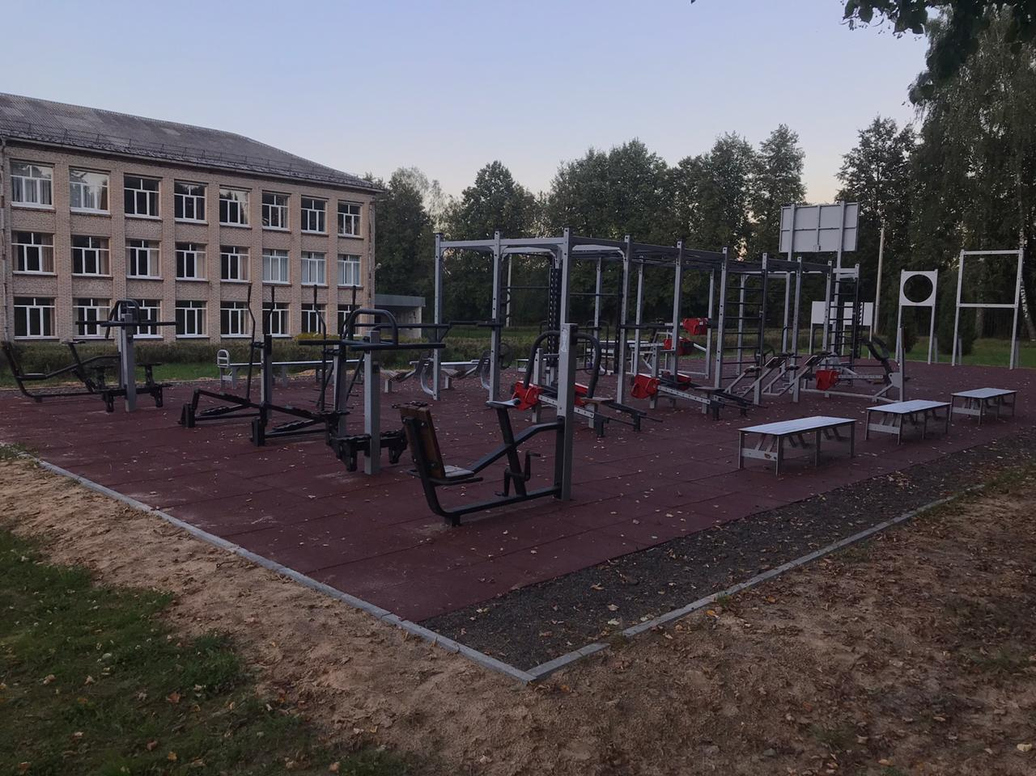
в рамках реализации регионального проекта «Спорт – норма жизни» национального проекта «Демография» обустроена площадка ГТО

Slide 7
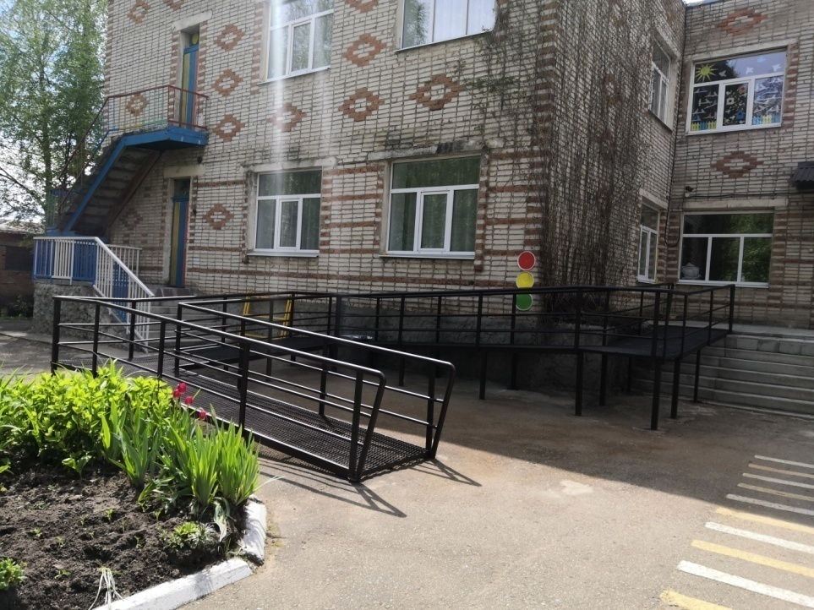
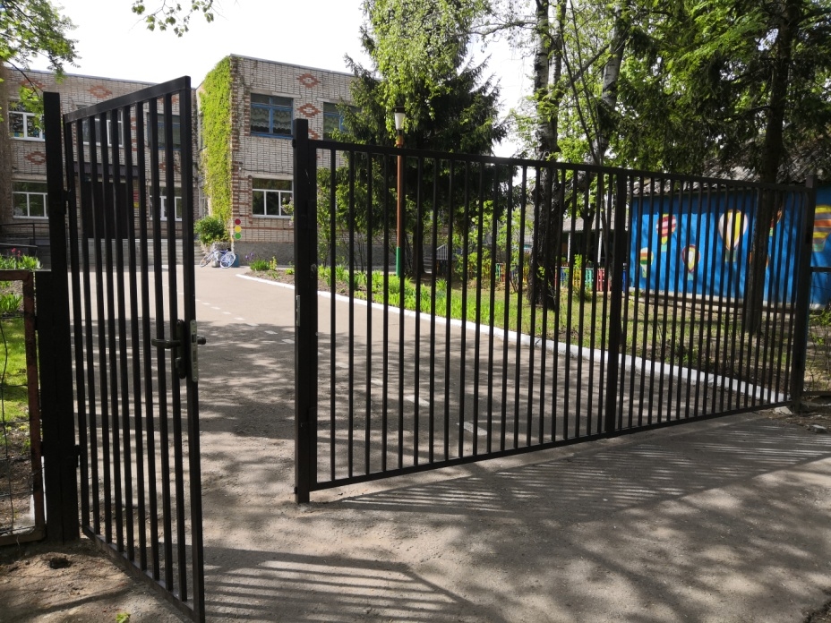
создание архитектурной доступности в МБДОУ «Шумячский ЦРР- детский сад «Солнышко»

Slide 8
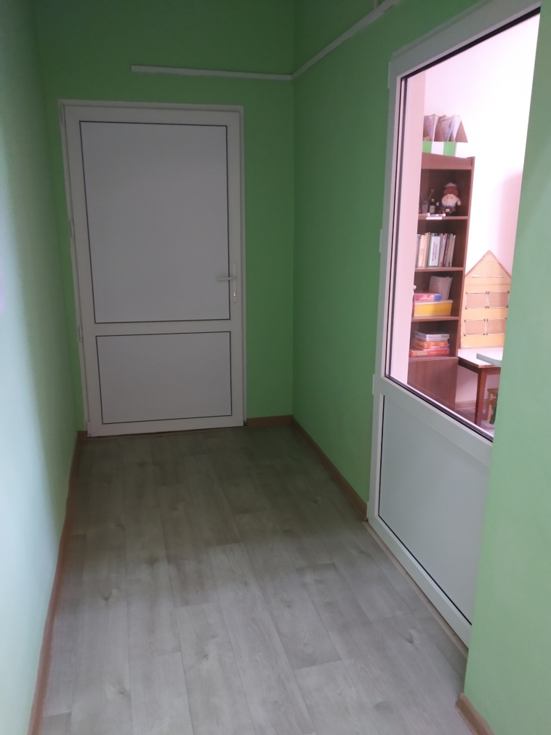
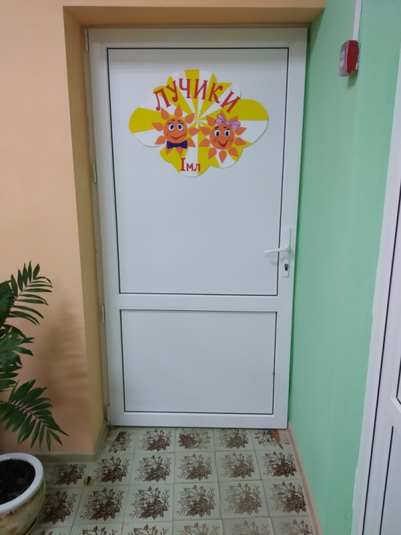
создание архитектурной доступности в МБДОУ «Шумячский ЦРР- детский сад «Солнышко»

Slide 9
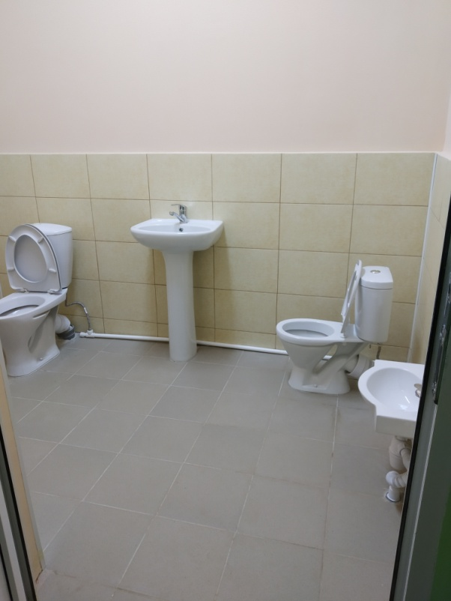
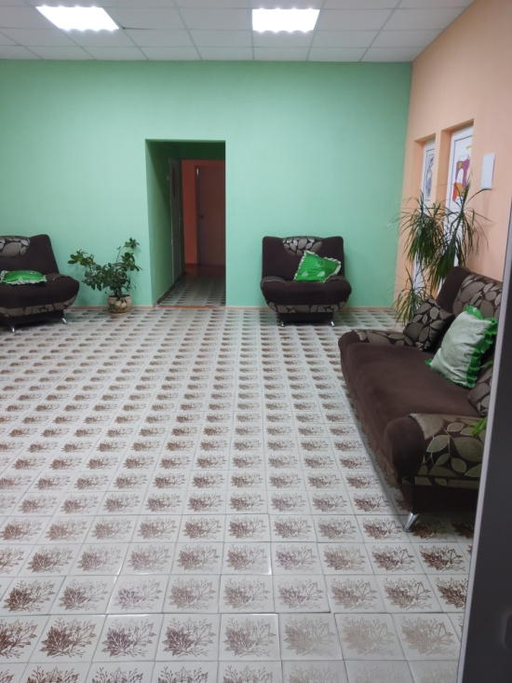
создание архитектурной доступности в МБДОУ «Шумячский ЦРР- детский сад «Солнышко»

Slide 10
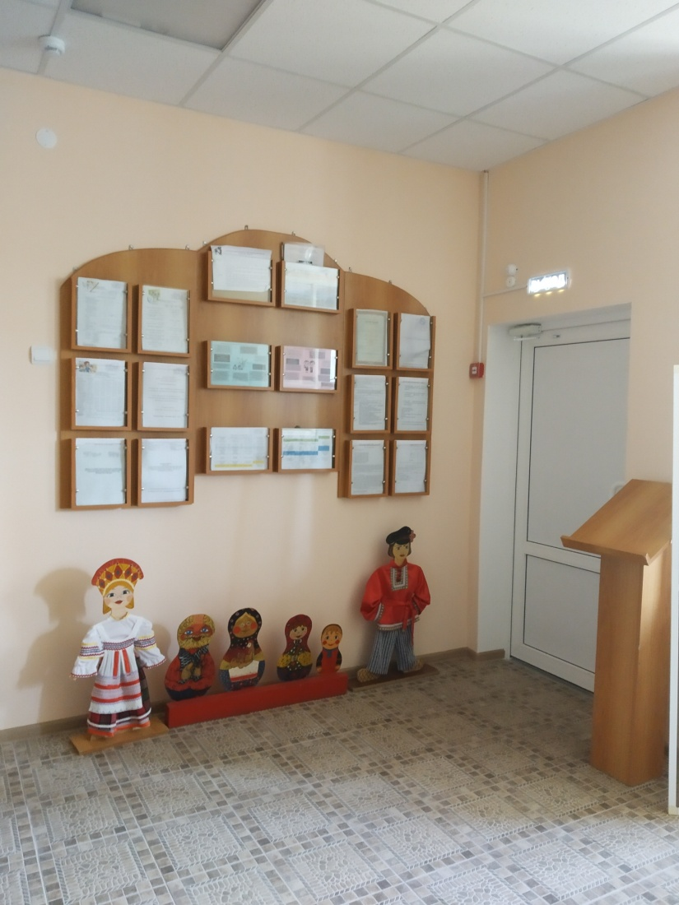
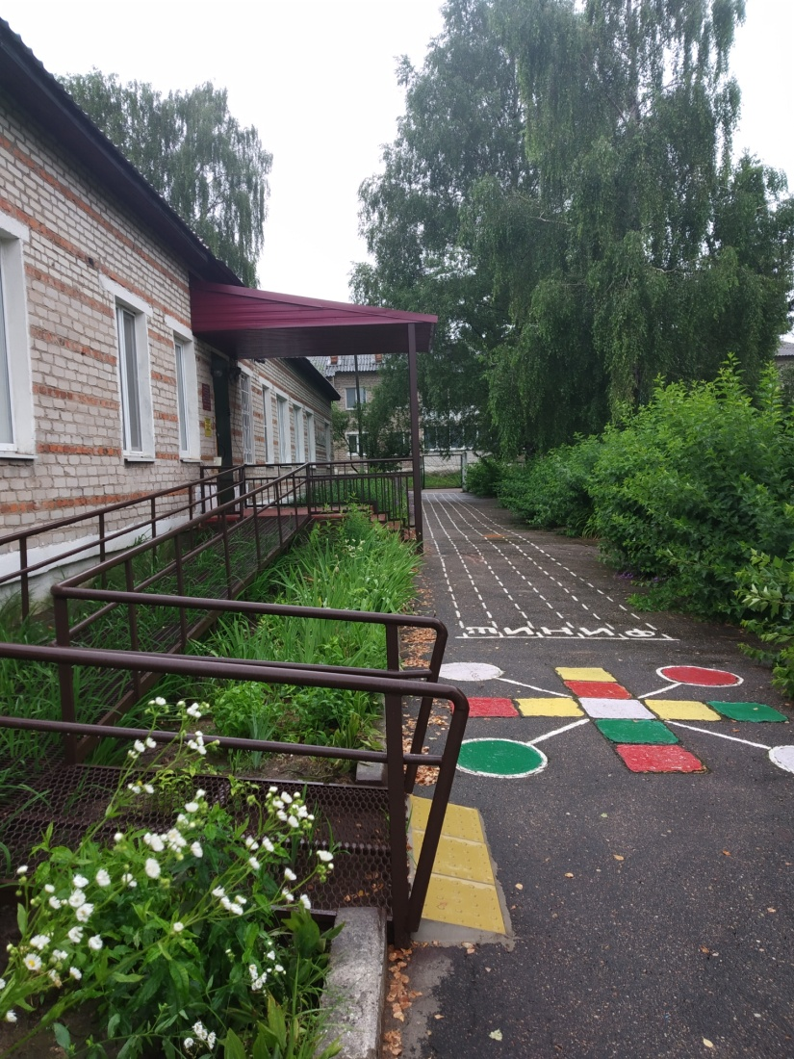
создание архитектурной доступности в МБДОУ ЦРР «Колокольчик» п. Шумячи

Slide 11
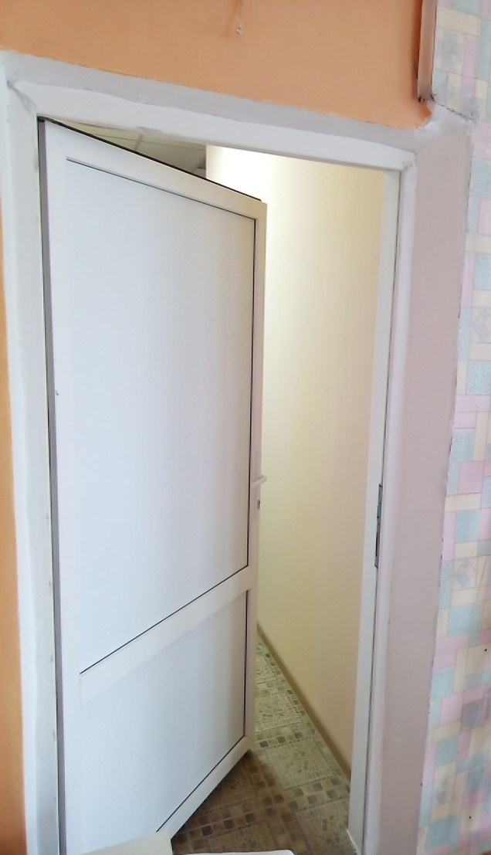
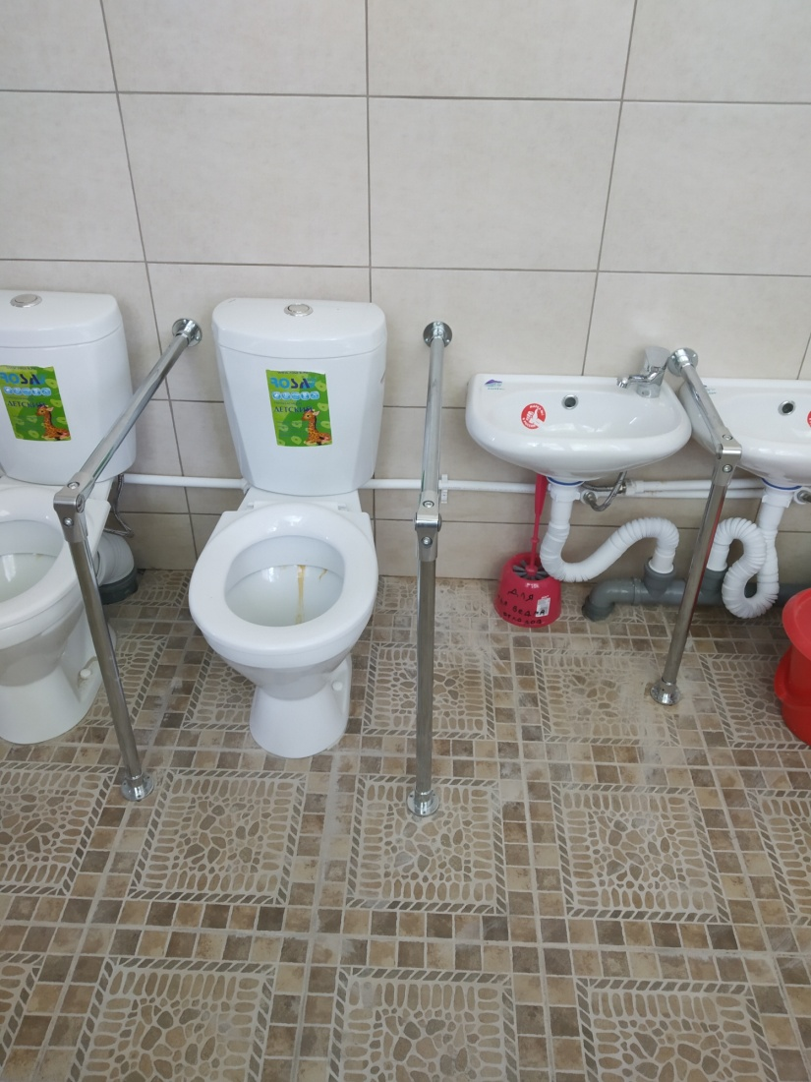
создание архитектурной доступности в МБДОУ ЦРР «Колокольчик» п. Шумячи

Slide 12
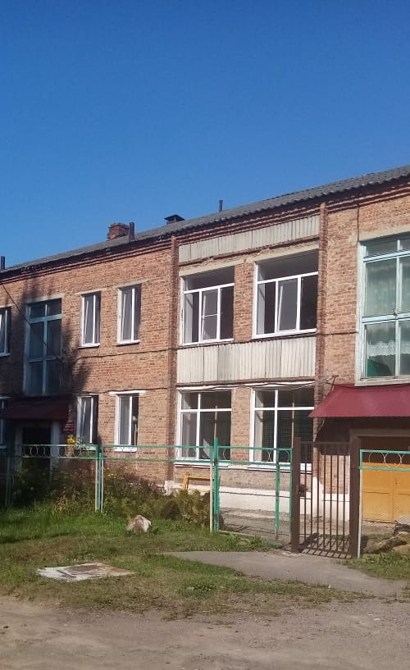
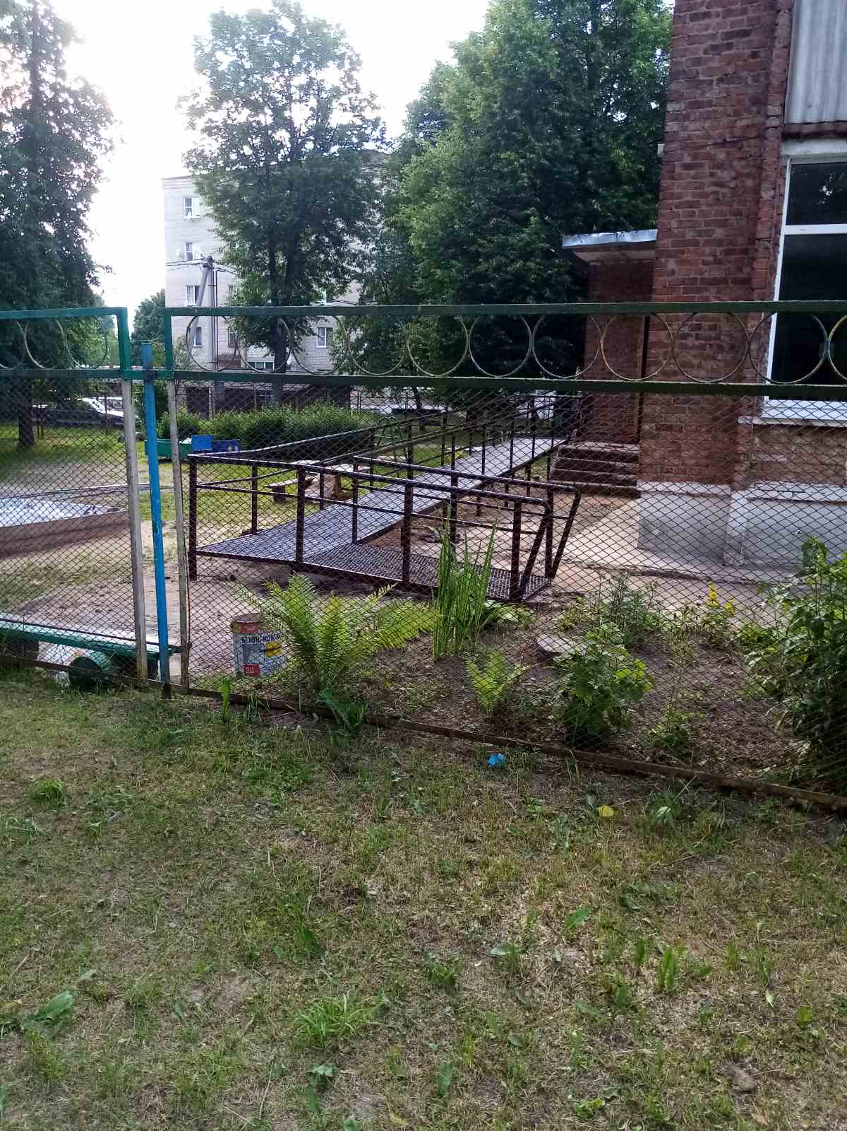
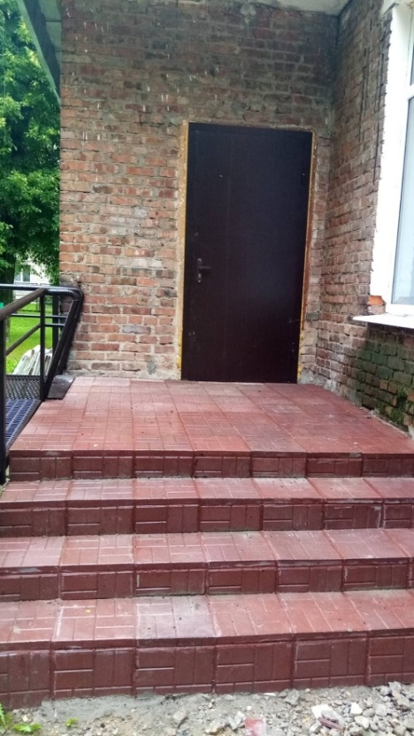
создание архитектурной доступности в МБДОУ «Хрусталик»

Slide 13
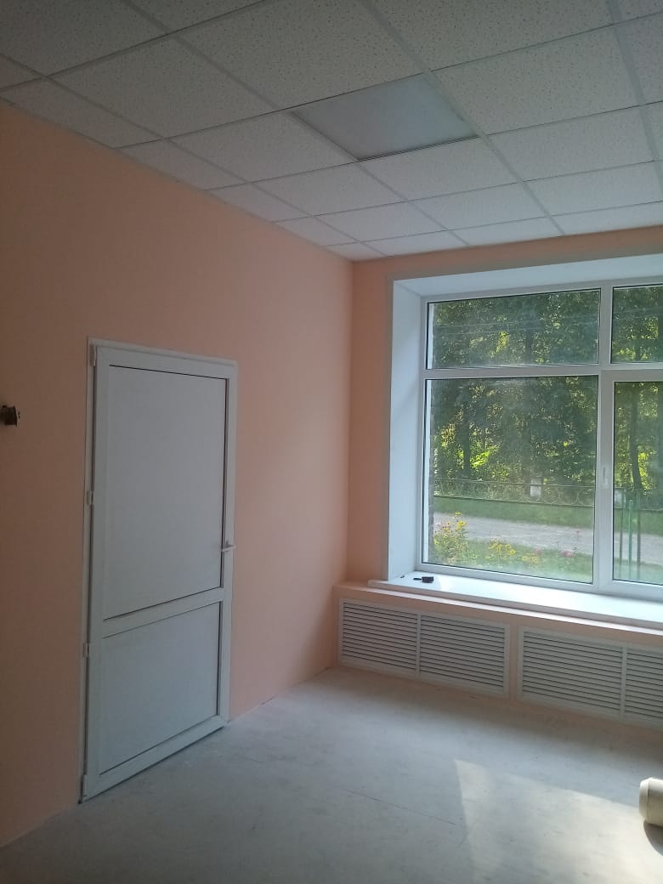
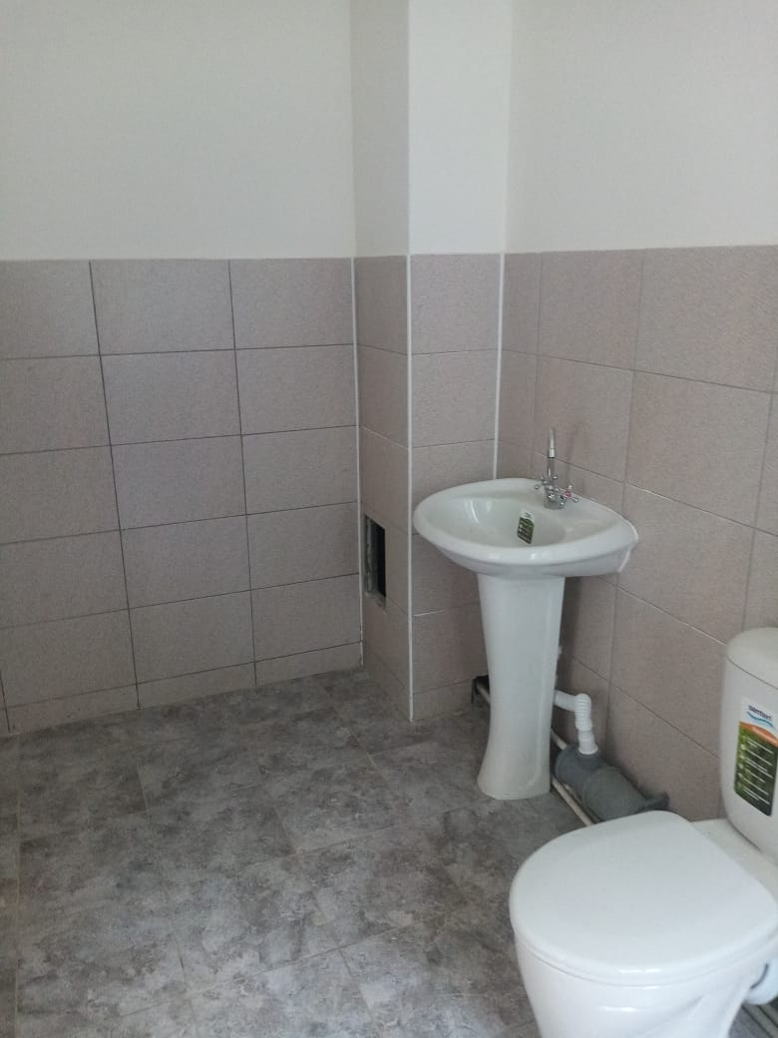
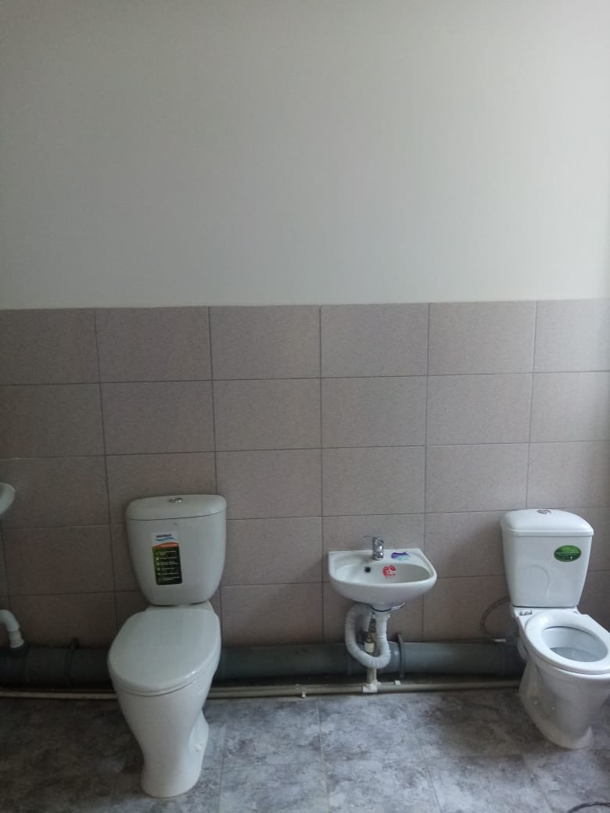
создание архитектурной доступности в МБДОУ «Хрусталик»

Slide 14
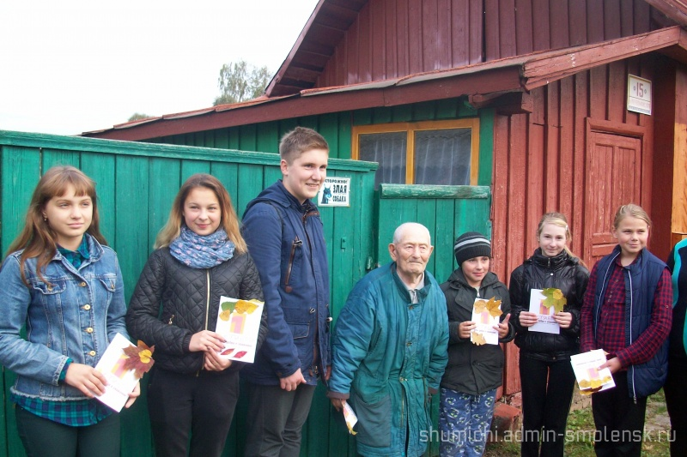
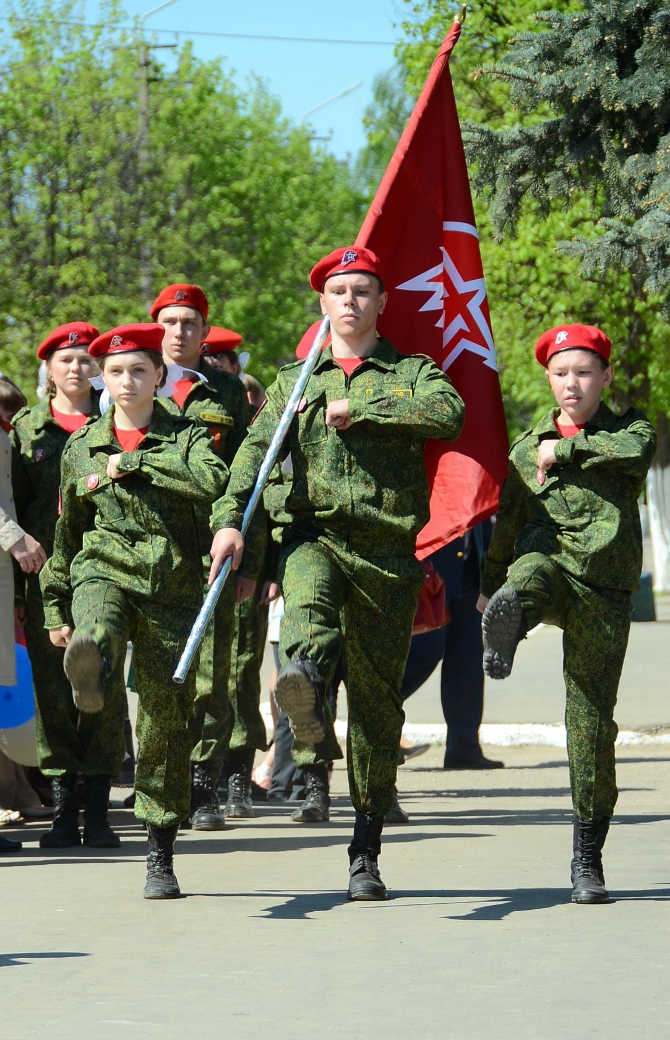
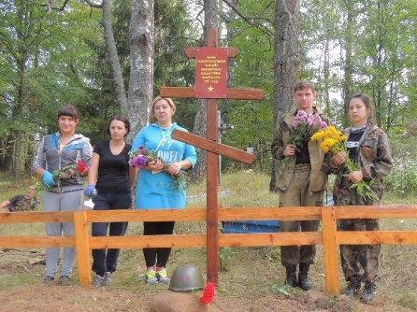

Slide 15
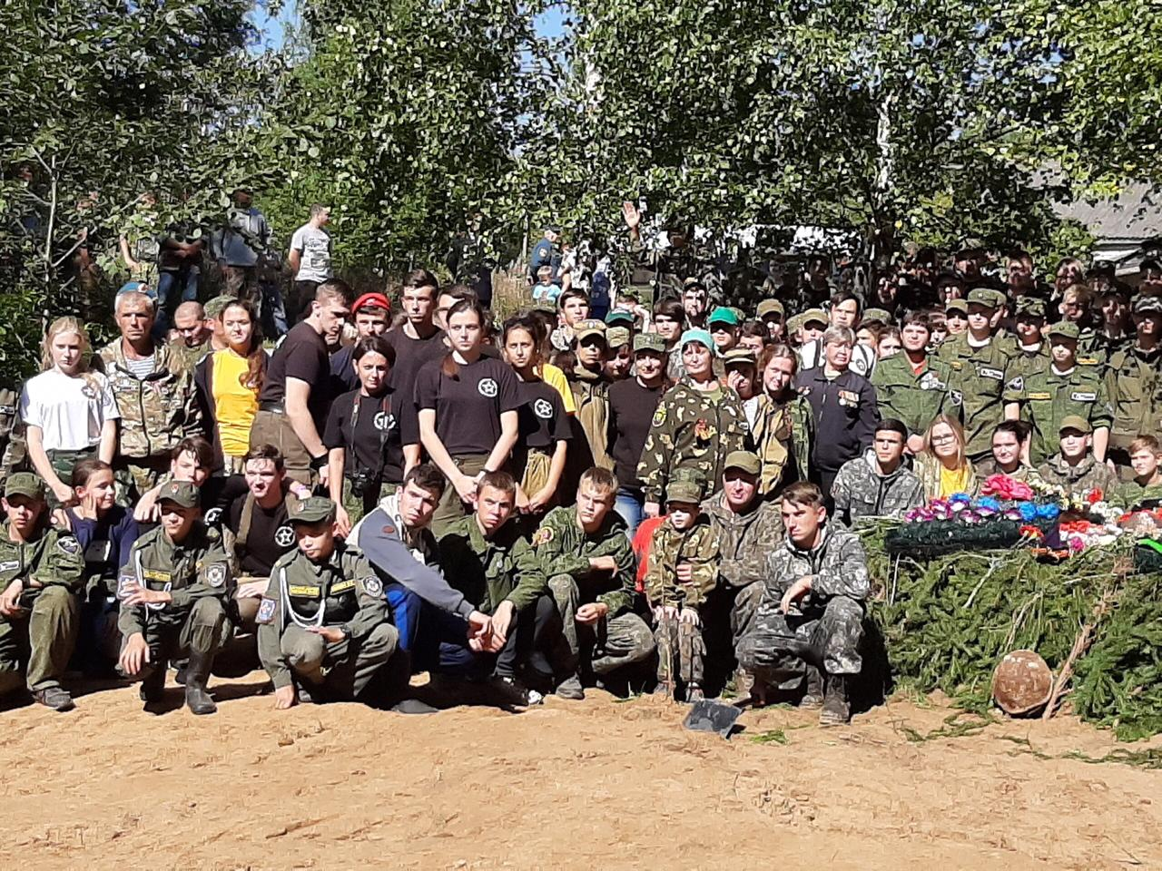
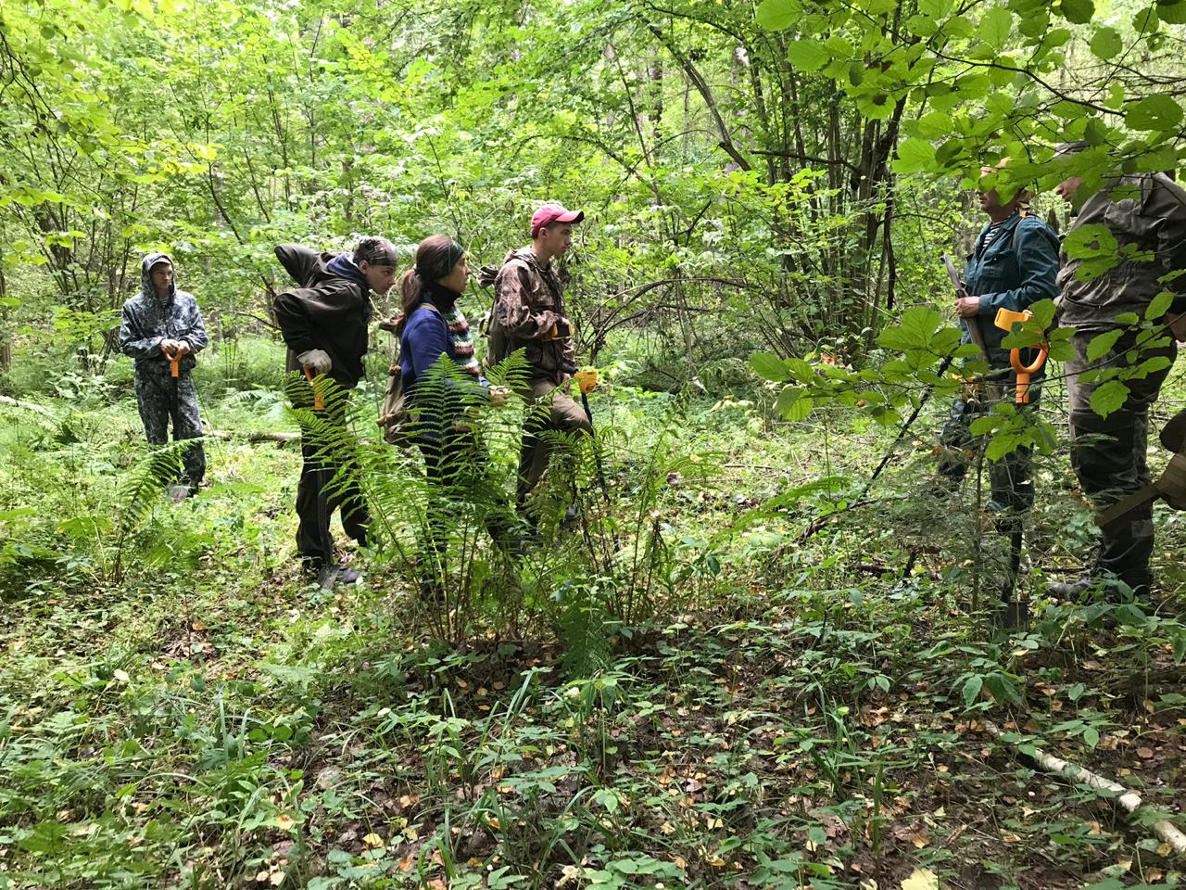
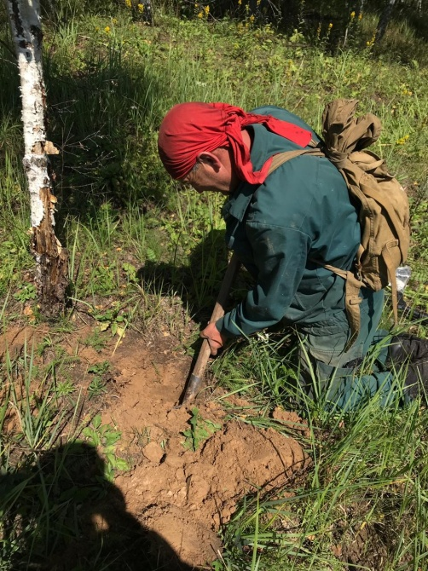
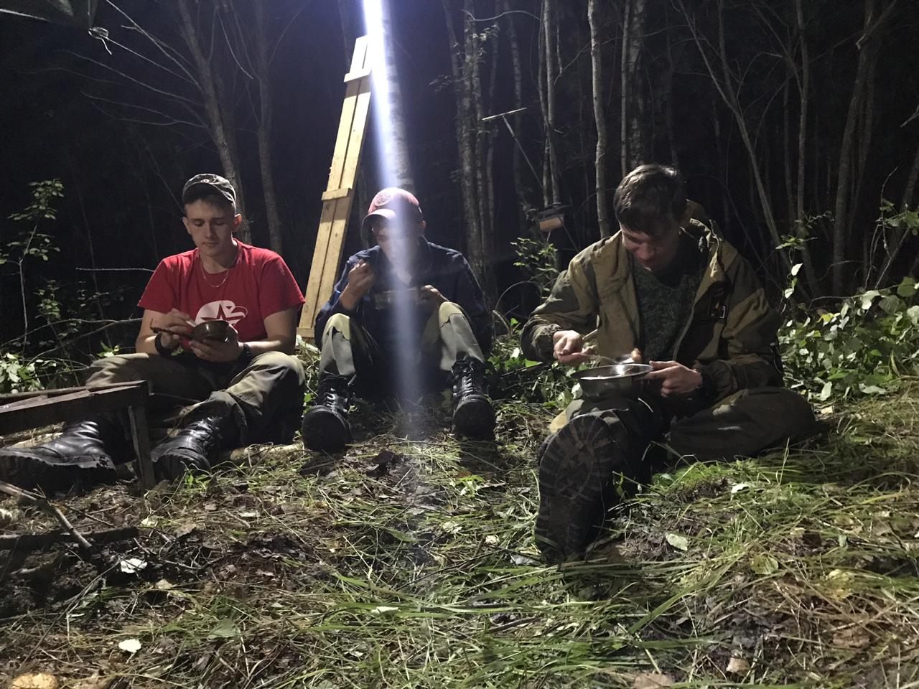

Slide 16
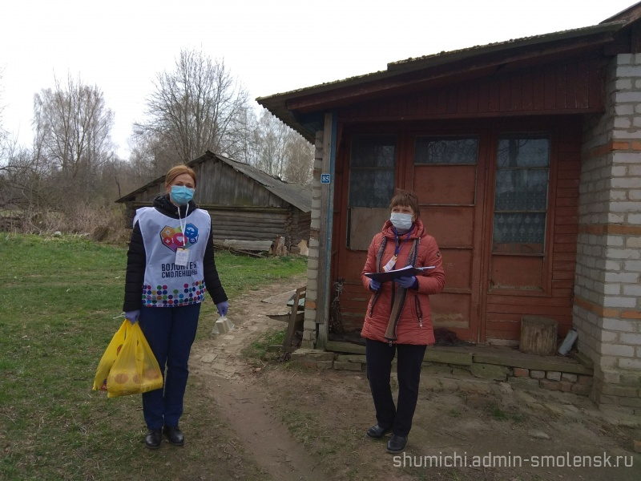
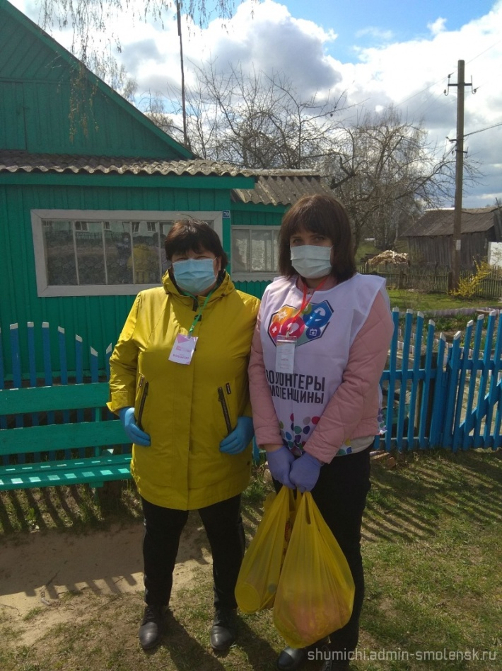
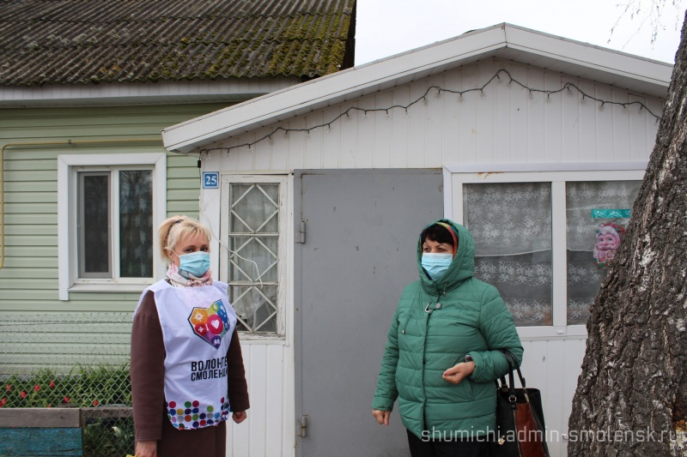

Slide 17
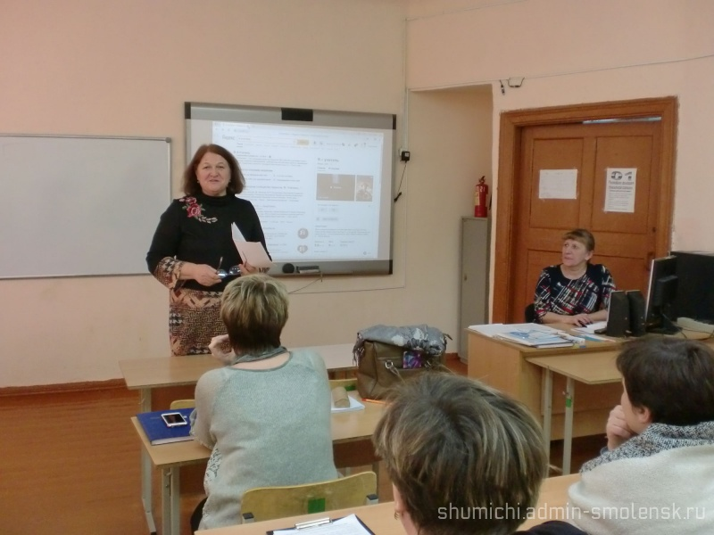
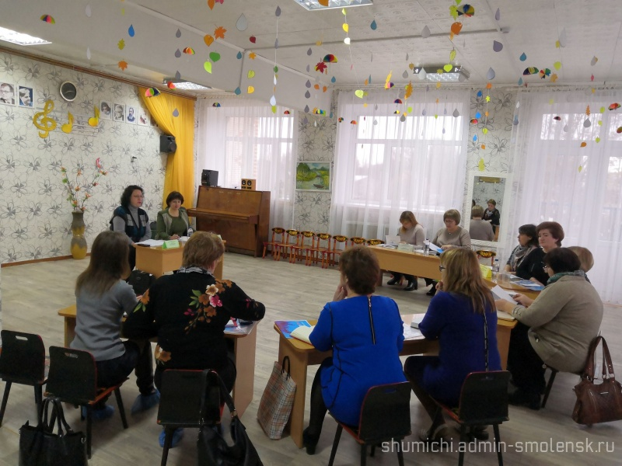
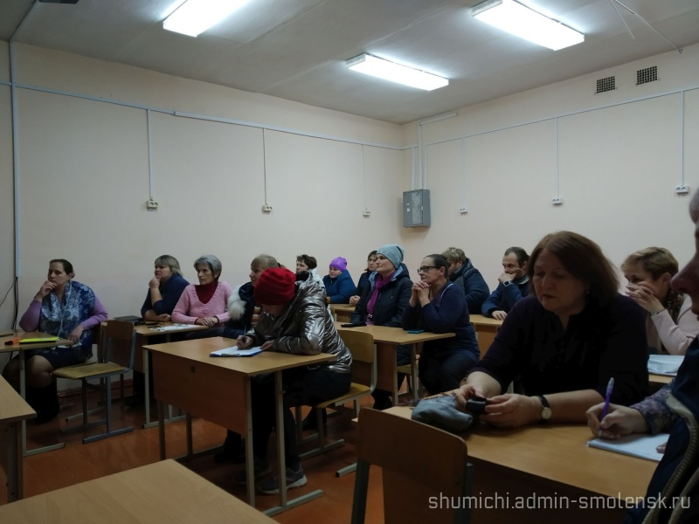
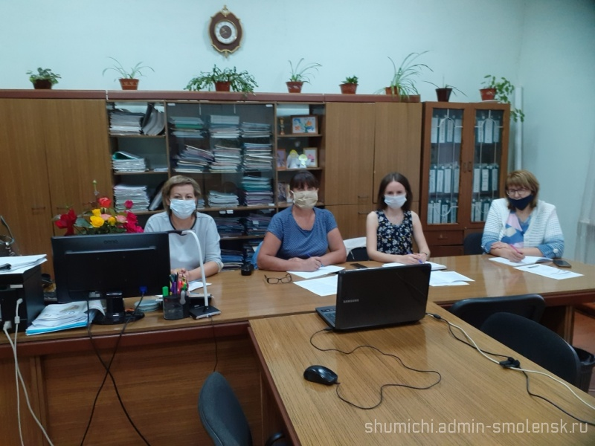

Slide 18
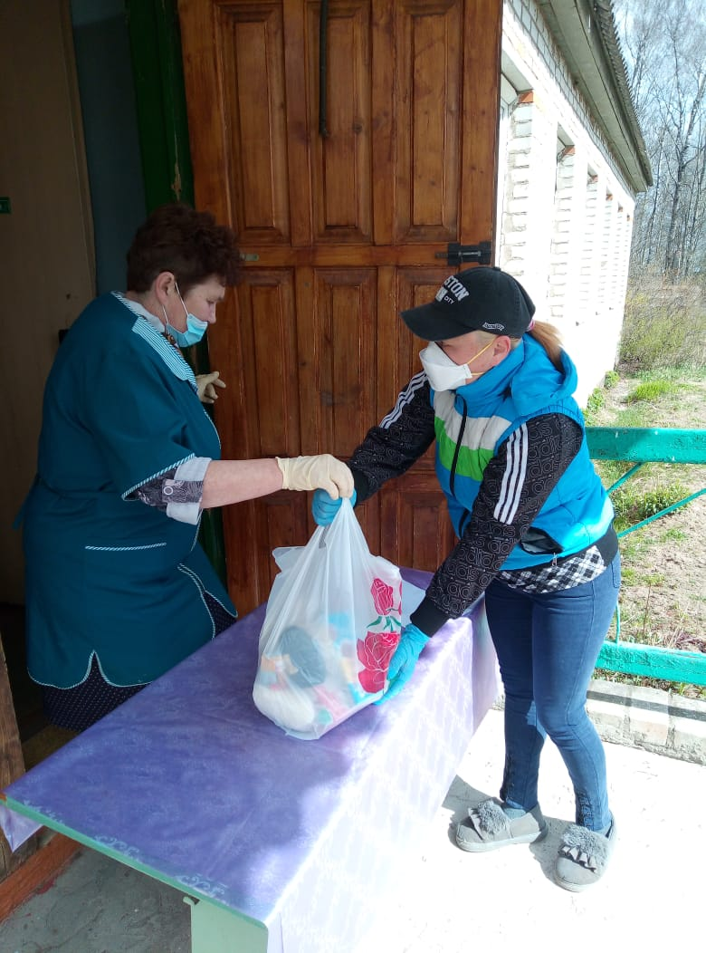
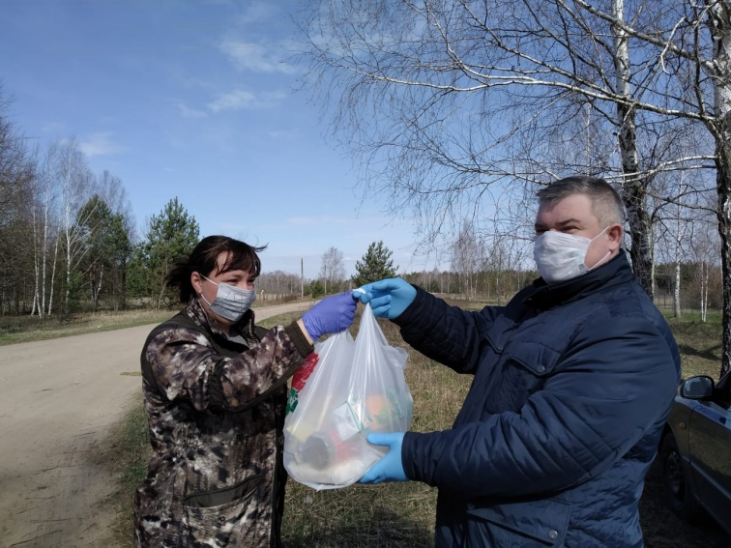

Slide 19
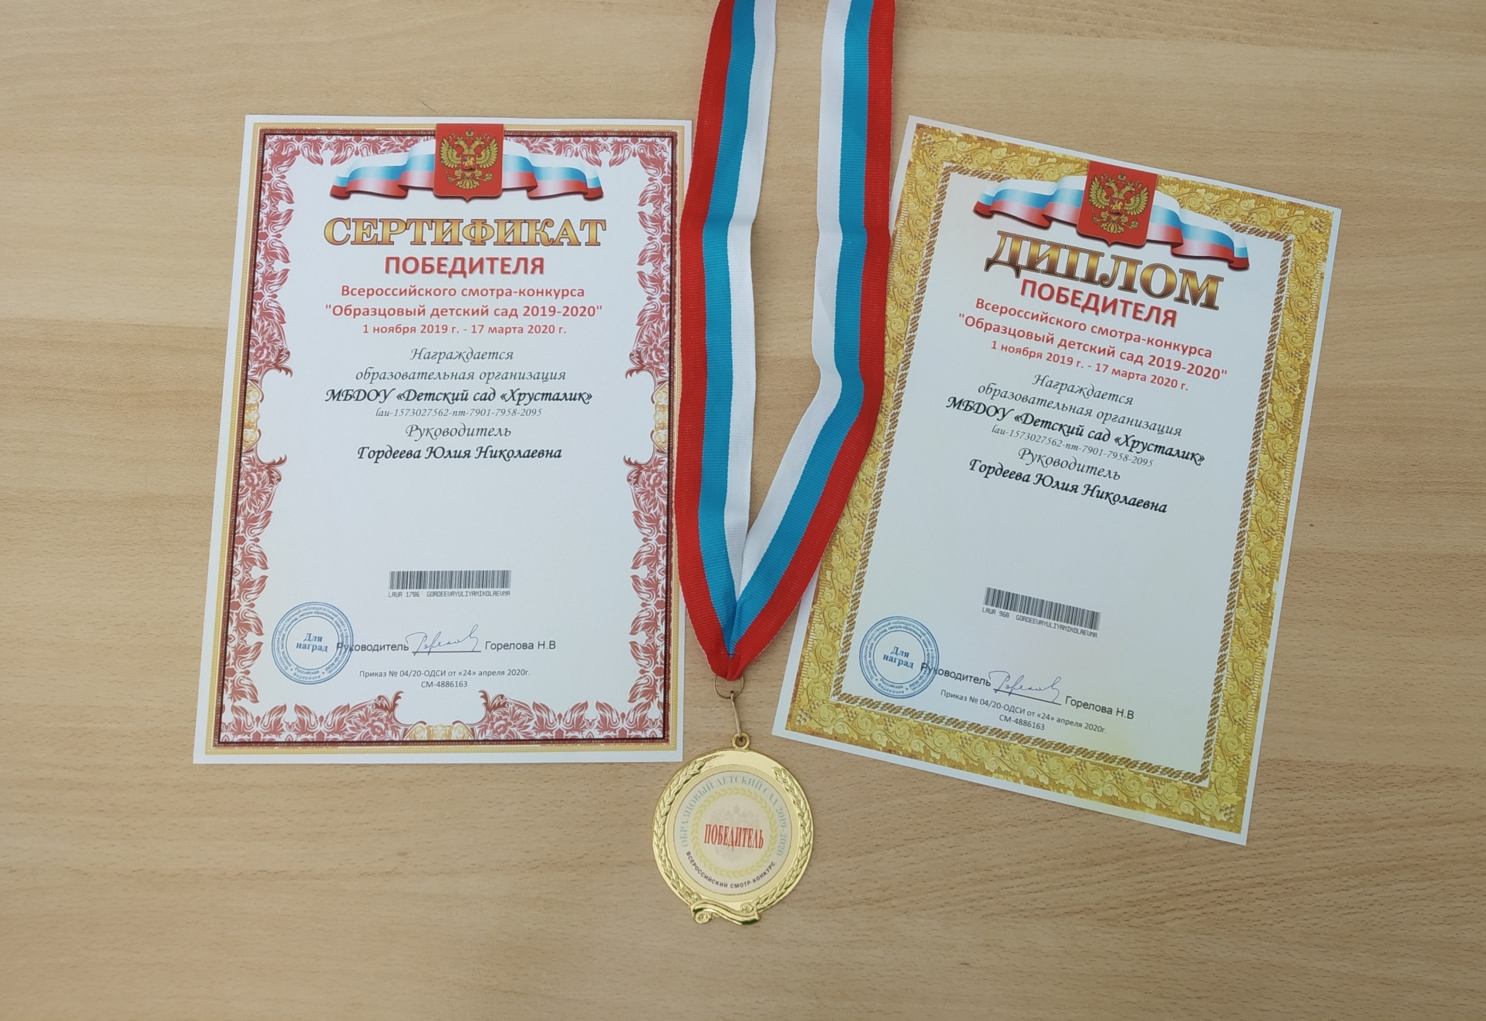

Slide 20
Результаты НОКО
Наименование организации | Интегральный показатель
МУНИЦИПАЛЬНОЕ БЮДЖЕТНОЕ ОБЩЕОБРАЗОВАТЕЛЬНОЕ УЧРЕЖДЕНИЕ "РУССКОВСКАЯ СРЕДНЯЯ ШКОЛА" | 95
МУНИЦИПАЛЬНОЕ БЮДЖЕТНОЕ ОБЩЕОБРАЗОВАТЕЛЬНОЕ УЧРЕЖДЕНИЕ "КРАСНООКТЯБРЬСКАЯ СРЕДНЯЯ ШКОЛА" | 93,82
МБОУ "ШУМЯЧСКАЯ СРЕДНЯЯ ШКОЛА ИМЕНИ В.Ф.АЛЕШИНА" | 93,16
МУНИЦИПАЛЬНОЕ БЮДЖЕТНОЕ ОБЩЕОБРАЗОВАТЕЛЬНОЕ УЧРЕЖДЕНИЕ "НАДЕЙКОВИЧСКАЯ СРЕДНЯЯ ШКОЛА ИМЕНИ И.П. ГОМАНКОВА" | 91,16
МУНИЦИПАЛЬНОЕ БЮДЖЕТНОЕ ОБЩЕОБРАЗОВАТЕЛЬНОЕ УЧРЕЖДЕНИЕ "КРИВОЛЕССКАЯ ОСНОВНАЯ ШКОЛА" | 91,11
МУНИЦИПАЛЬНОЕ БЮДЖЕТНОЕ ОБЩЕОБРАЗОВАТЕЛЬНОЕ УЧРЕЖДЕНИЕ "ПЕРВОМАЙСКАЯ СРЕДНЯЯ ШКОЛА" | 88,26
МУНИЦИПАЛЬНОЕ БЮДЖЕТНОЕ ОБЩЕОБРАЗОВАТЕЛЬНОЕ УЧРЕЖДЕНИЕ "БАЛАХОНОВСКАЯ ОСНОВНАЯ ШКОЛА" | 87,93

Slide 21
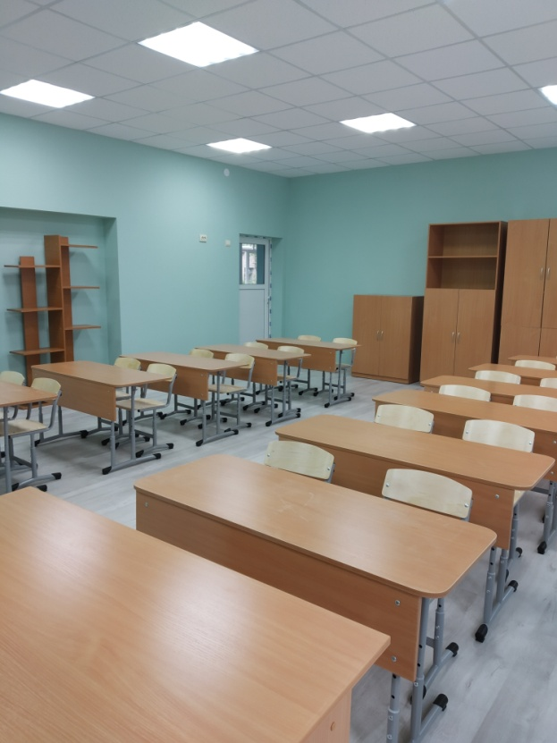
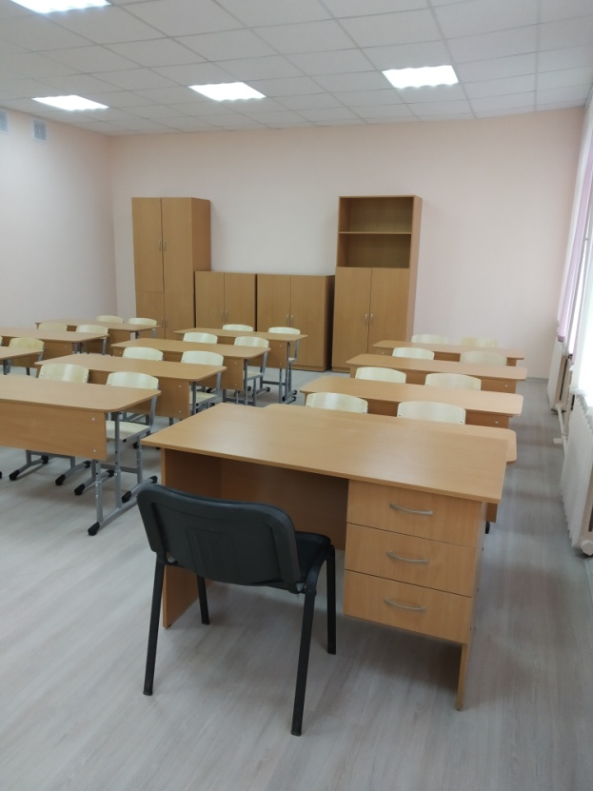
МБОУ «Шумячская СШ им. В.Ф.Алешина»

Slide 22
МБДОУ «Хрусталик»
МБОУ «Краснооктябрьская СШ»
МБОУ «Руссковская СШ»

